Slide 1



Tiếng việt 4
Tiếng việt 4
Măng Non

Slide 2

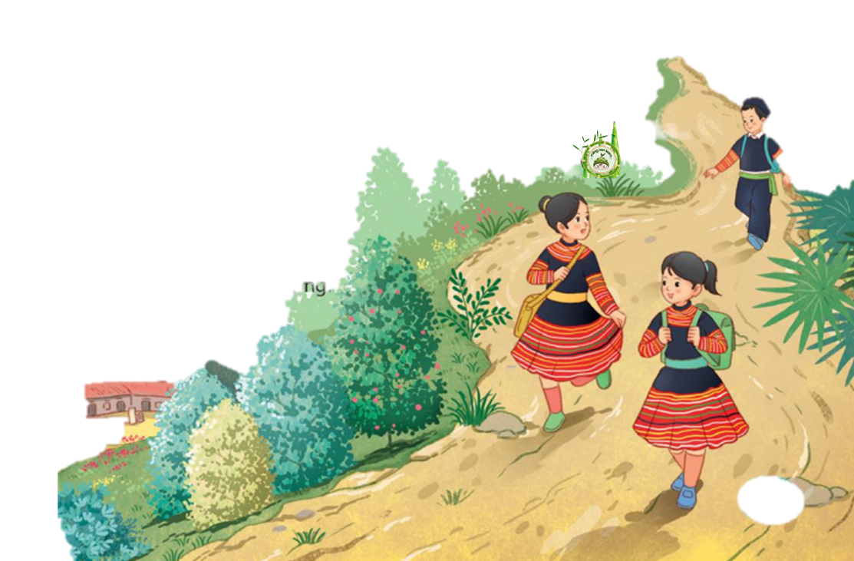
Măng Non
Hoạt động 1
LUYỆN ĐỌC
Măng Non

Slide 3
Gặt chữ trên non
Bình minh vừa tỉnh giấc Nắng nhuộm hồng núi xanh Tiếng trống rung vách đá Giục đôi chân bước nhanh. Bóng em nhòa bóng núi Hun hút mấy thung sâu Gió đưa theo tiếng sáo La đà trên tán lau. Em đi tìm cái chữ Vượt suối lại băng rừng Đường xa chân có mỏi Chữ vẫn gùi trên lưng. | Cái chữ rơi xuống nương Mùa cho bông trĩu hạt Cái chữ bay lên ngàn Rừng ríu ran chim hát. Càng đi chân càng vững Lớp học ngang lưng đồi Mắt em như sao sáng Gặt chữ trên đỉnh trời! (Bích Ngọc)

Slide 4



Măng Non
Bài thơ có
5 khổ
Bài có mấy khổ thơ?

Slide 5



Măng Non
Luyện đọc
nối tiếp khổ thơ
Măng Non

Slide 6
Măng Non
Hoạt động 2
TÌM HIỂU BÀI
Măng Non

Slide 7
Hằng ngày, em đi học trên con đường như thế nào?
Em thấy nó có gì khác so với các bạn?

Slide 8
Nội dung
Trẻ em ở miền núi phải trải qua rất nhiều khó khăn để được đến lớp, được đi học là niềm vui, niềm mong ước của các bạn.

Slide 9
Hoạt động 3
Luyện đọc
diễn cảm
Măng Non

